Slide 1

REDES DE INFORMACIÓN
PROTOCOLO X.25
Ingeniero ALEJANDRO ECHAZÚ
Ingeniero DIEGO ARES
alejandroechazu@yahoo.com

Slide 2
RED DE CONMUTACIÓN DE PAQUETES
RECOMENDACIÓN X.25
UIT-T

Slide 3
GENERALIDADES
ES UN CONJUNTO DE PROTOCOLOS. VERSIÓN 1980 Y 1984
RED DE CONMUTACIÓN DE PAQUETES. TRANSMISIÓN SINCRÓNICA
ENLACES POCO CONFIABLES
INTERFASE USUARIO / RED (DTE / DCE)
COMPRENDE 3 NIVELES: N1, N2 Y N3 DEL MODELO OSI, CON SIGNIFICADO LOCAL.
SERVICIO ORIENTADO A LA CONEXIÓN (CIRCUITOS VIRTUALES).
DCE
DTE
MOD
MOD
PSE
N1
N2 Y N3

Slide 4
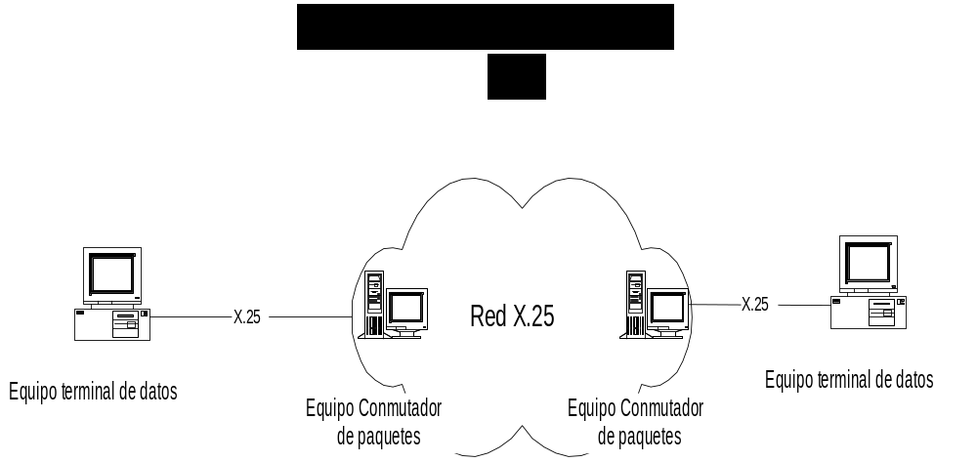

Slide 5
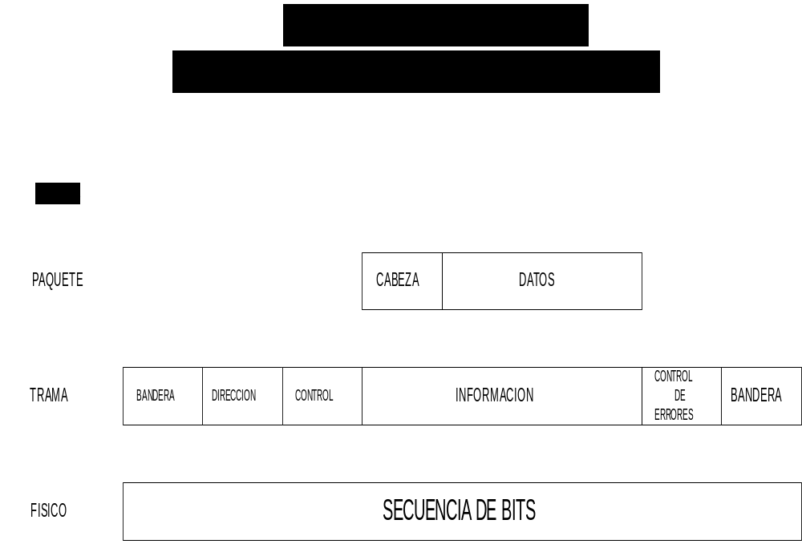

Slide 6
NIVEL 1 (FÍSICO)
DEFINE CARACTERÍSTICAS MECÁNICAS, ELÉCTRICAS, FUNCIONALES Y PROCEDULARES PARA LA CONEXIÓN FÍSICA ENTRE DTE Y DCE.
COMPRENDE
X.21 (ENLACE DIGITAL)
X.21 BIS (ENLACE ANALÓGICO) DERIVA V.24 Y V.35
VEL TX MAX = 64 Kbps
CONECTORES DB-15 (X.21) Y DB-25 (X.21 BIS)
SEÑALES BALANCEADAS (X.21) Y DESBALANCEADAS (X.21 BIS).
PDU = SECUENCIA DE BITS

Slide 7
PROTOCOLO DE ENLACE DE LA ISO
HDLC (HIGH DATA LINK CONTROL)
SINCRÓNICO, ORIENTADO AL BIT
CON ARQ DE VENTANA DESLIZANTE
FORMATO DE LA TRAMA
8 8 8 0 a N 16 8
B D C INFO FCS B
> 1080 bits
B = BANDERA D = DIRECCIÓN C = CONTROL

Slide 8
HDLC
CONFIGURACIONES
ÓRDENES (P → S) RESPUESTAS (S → P)
BALANCEADA (2P) NO BALANCEADAS (1P)
MODOS DE OPERACIÓN
RESPUESTA NORMAL (NRM): NO BAL, SE TX SOLO CUANDO LO INDICA P, ENLACE PTO PTO O MULTIPUNTO
RESPUESTA ASÍNCRONA (ARM): NO BAL, SE TX SIN PERMISO DE P, ENLACE PTO PTO Y DUPLEX.
BALANCEADO ASÍNCRONO (ABM): CADA ESTACIÓN ES P Y S, ENLACE PTO PTO DUPLEX.

Slide 9
HDLC
TIPOS DE TRAMAS
NO NUMERADAS: ESTABLECIMIENTO Y DESCONEXIÓN. NO LLEVAN NRO DE SECUENCIA
DE INFORMACIÓN: TIENE NRO DE SECUENCIA
DE SUPERVISIÓN: CONTROL DE ERRORES Y DE FLUJO. TIENE NRO DE SECUENCIA.
DELIMITACION
LINEA INACTIVA 01111111
BANDERA 01111110
TRANSPARENCIA
INSERCIÓN / ELIMINACIÓN DE BIT 0 EN SECUENCIA SIMILAR A LA BANDERA. BIT STUFFING.
si 11111, se inserta un 0 en el Tx. Si 111110, se elimina el 0 en el Rx.

Slide 10
HDLC
FCS
CRC – 16
DIRECCIONES
ÚNICA PARA CADA SECUNDARIA
DE GRUPO (ENLACE MULTIPUNTO)
DE DIFUSIÓN (ENLACE MULTIPUNTO)
BIT P/F
DE ESCRUTINIO / FINAL
SI 1, EN ORDEN INDICA QUE RX DEBE CONFIRMAR
SI 1, EN RESPUESTA INDICA QUE RX ESTÁ CONFIRMANDO

Slide 11
NIVEL 2 (ENLACE)
DEFINE LOS PROCEDIMIENTOS PARA TENER UN ENLACE LIBRE DE ERRORES.
PDU = TRAMA
PROTOCOLO HDLC, VERSIÓN LAP-B (PROCEDIMIENTO DE ACCESO AL ENLACE, BALANCEADO, PUNTO A PUNTO).
TRANSMISIÓN FULL DUPLEX
ARQ VENTANA DESLIZANTE
ASENTIMIENTO MEDIANTE PIGGYBACK
USA MODO BALANCEADO ASINCRÓNICO (ABM)
-

Slide 12
NIVEL 3 (RED)
DEFINE EL FORMATO DE LOS PAQUETES, PROCEDIMIENTOS PARA EL INTERCAMBIO Y EL ESTABLECIMIENTO/SUPERVISIÓN EN LA DTE/DCE DE CIRCUITOS VIRTUALES CON LOS DTE REMOTOS.
PDU = PAQUETE
MANEJA CIRCUITOS VIRTUALES (VC) Y CANALES LÓGICOS (LC).
LC = MULTIPLEXACIÓN DEL ENLACE NIVEL 2 EN VARIOS CANALES NIVEL 3. SE NUMERAN CON UN LCI (IDENTIFICADOR DE LC). EXISTEN LOCALMENTE (DTE/DCE).
VC = ASOCIACIÓN LÓGICA DE MULTIPLES CANALES (LC) ENTRE ORIGEN Y DESTINO. SIGNIFICADO EXTREMO A EXTREMO (DTE/DTE). PUEDEN SER PVC O SVC.
-

Slide 13
NIVEL 3 (RED)
FORMATO DEL PAQUETE
ENCABEZAMIENTO DATOS DE USUARIO
GFI LCI TPI ADD FAC
4b 12b 8b 16 B
128 B (TIPICO)
1024 B
3B IDENTIFICADORES
SEGÚN PAQUETE
GFI = DE FORMATO GENERAL
LCI = DE CANAL LÓGICO
TPI = DE TIPO DE PAQUETE
MÓDULO PARA LA SECUENCIA DE NUMERACIÓN DE PAQUETES (8 o 128)
NRO DE GRUPO LC Y DE LC (0 a 4095)
LLAMADA, SUPERVISIÓN, CONFIRMACIÓN, INTERRUPCIÓN, CONTROL DE FLUJO Y DATOS.

Slide 14
NIVEL 3 (RED)
EN PAQUETES DE LLAMADAS
PLAN DE NUMERACIÓN
15 DÍGITOS MÁX (9 NAC, 4 INTERNAC, 2 A DISPOS)
RECOMENDACIÓN X.121
CAMPO DE DIRECCIONES
ADD
COBRO REVERTIDO
GRUPO CERRADO DE USUARIOS CUG
SELECCIÓN RÁPIDA
NEGOCIACIÓN TAMAÑO DE VENTANA, DE PAQUETE Y DE CLASE DE TRÁFICO
CAMPO DE FACILIDADES
FAC
CAMPO DE DATOS DE USUARIO DE LLAMADA
OPCIONAL
IDENTIFICA PROTOCOLO SUPERIOR

Slide 15
MODOS DE OPERACIÓN
PAQUETE
VC (PVC o SVC)
PSDN
LC
LC
DTE
DCE
DCE
DTE
X.25
X.25
CARACTER
X.29
PSDN
X.3
LC
LC
DTE
DCE
DCE
DTE-C
PAD
X.25
X.25
X.28
PAD = DESENSAMBLADOR ENSAMBLADOR DE PAQUETES

Slide 16
PARÁMETROS DE RED
COSTOS (FIJO + VARIABLE), NO DEPENDE DE LA DISTANCIA, POR PAQUETES Y OTROS
TAMAÑO DE PAQUETE
TAMAÑO DE VENTANA (1 A 7)
THROUGHPUT
CANTIDAD DE CANALES LÓGICOS Y TIPO (ENTRANTE, SALIENTE O BIDIRECCIONAL)
CUG
SVC O PVC
SELECCIÓN RÁPIDA
COBRO REVERTIDO

